Slide 1
Организация работы по наполнению репозитория
Государственное бюджетное профессиональное учреждение
«Челябинский автотранспортный техникум»
Стругова Юлия Викторовна
Методист ГБПОУ «ЧАТТ»
30 октября 2020г

Slide 2
Блок -схема

Slide 3
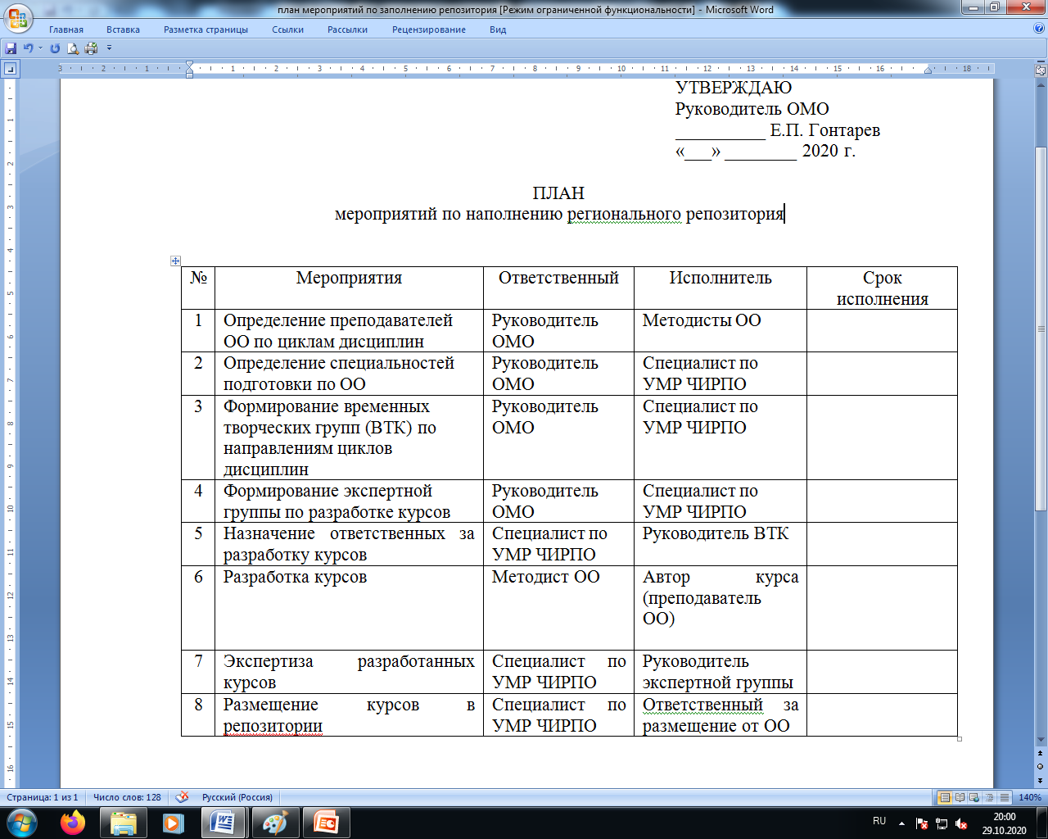
План мероприятий по наполнению регионального репозитория

Slide 4
Вход в региональный репозиторий

Slide 5
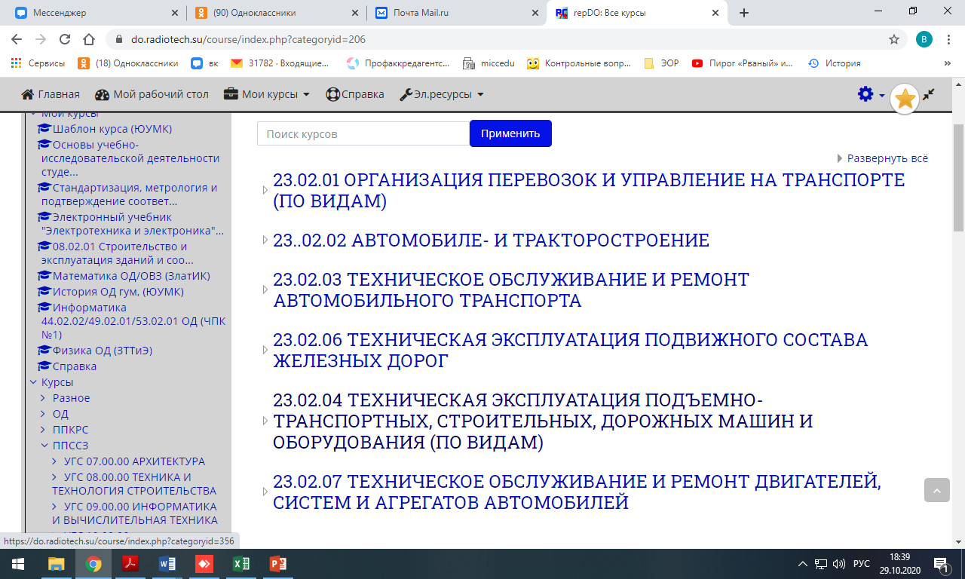
Специальности подготовки

Slide 6
Категории курсов

Slide 7
Примерная структура курса

Slide 8
Спасибо за внимание!

